Slide 1




¿Qué es el IoT (Internet de las Cosas)?
El Internet de las Cosas (IoT) es una red masiva de dispositivos físicos interconectados que recopilan e intercambian datos a través de internet. Desde sensores diminutos hasta maquinaria compleja, esta tecnología revoluciona nuestra interacción con el mundo.
Dispositivos Conectados
Incluye sensores, actuadores, electrodomésticos y equipos industriales que se comunican de forma autónoma.
Flujo y Gestión de Datos
Recopila datos para optimizar procesos, predecir necesidades y automatizar tareas. Requiere protocolos y herramientas robustas.
Aplicaciones Reales
Impulsa hogares inteligentes, la Industria 4.0, ciudades eficientes y sistemas de salud más conectados.

Slide 2
Node-RED y MQTT: Herramientaspara el IoT
Para construir soluciones IoT robustas y escalables, es fundamental elegir las herramientas adecuadas. Node-RED y MQTT se han establecido como herramientas en este ecosistema, ofreciendo una combinación potente para la gestión eficiente de datos.
Node-RED: El Orquestador Visual
MQTT: El Protocolo Ligero de Mensajería
Node-RED es una herramienta de programación visual basada en flujos, diseñada para conectar dispositivos, servicios y APIs en el Internet de las Cosas. Su interfaz de arrastrar y soltar permite crear lógicas complejas sin necesidad de escribir código extenso, facilitando la integración y automatización de procesos IoT.
MQTT (Message Queuing Telemetry Transport) es un protocolo de mensajería ligero, ideal para dispositivos con recursos limitados y redes con ancho de banda restringido. Opera bajo un modelo publicador/suscriptor (pub/sub) con un broker central, lo que permite una comunicación eficiente y desparejada entre millones de dispositivos.
Modelo Publicador/Suscriptor (Pub/Sub): Los dispositivos publican mensajes en "topics" y otros se suscriben para recibirlos.
Broker Central: Actúa como intermediario, gestionando el enrutamiento de mensajes entre publicadores y suscriptores.
Optimizado para redes con ancho de banda limitado.
Combinación para Soluciones IoT
La sinergia entre Node-RED y MQTT es clave. Node-RED cuenta con nodos MQTT nativos que simplifican enormemente la publicación y suscripción a topics, permitiendo a los desarrolladores crear flujos de datos complejos y lógicas de automatización sin escribir una sola línea de código para la comunicación. Juntos, forman una base sólida para el desarrollo ágil de aplicaciones IoT, desde la recolección de datos de sensores hasta la activación de actuadores o la integración con servicios en la nube.

Slide 3
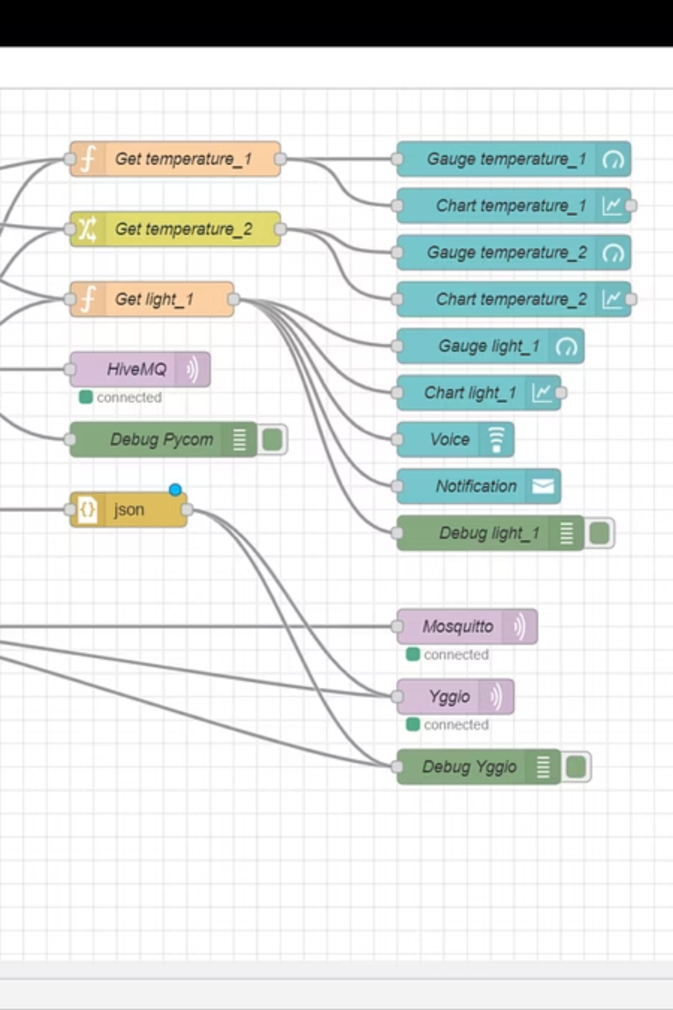
Introducción a Node-RED
Editor gráfico de código abierto para interconectar dispositivos, servicios en la nube, bases de datos y APIs. Una herramienta visual de «cableado» para el Internet de las Cosas.

Slide 4

¿Qué es Node-RED?
Editor gráfico basado en navegador
Node-RED y la Fundación JS
Permite a programadores de cualquier nivel interconectar rápidamente E/S físicas, servicios en la nube, bases de datos y APIs en cualquier combinación imaginable.
Desarrollado originalmente por el equipo de Servicios de Tecnología Emergente de IBM, actualmente forma parte de la Fundación JS.
Ejecutable en Raspberry Pi, PCs o servidores en la nube.

Slide 5

Arquitectura interna: Nodos y JSON
Node-RED usa nodos centrales incluidos en el sistema y paquetes de la comunidad descargables. En tiempo de ejecución, todos los nodos son JavaScript. La comunicación entre nodos se realiza mediante un objeto de mensaje estandarizado en formato JSON.
¿Qué es JSON?
JSON es una forma específica de formatear datos en cadenas de caracteres usando pares clave:valor.
Ejemplo: en lugar de enviar 52.74, JSON envía {"temperatura": 52.74}. El tipo de dato queda implícito y cualquier API puede procesarlo fácilmente.
Casi todas las interfaces de programación trabajan con JSON: es muy común y muy potente.

Slide 6
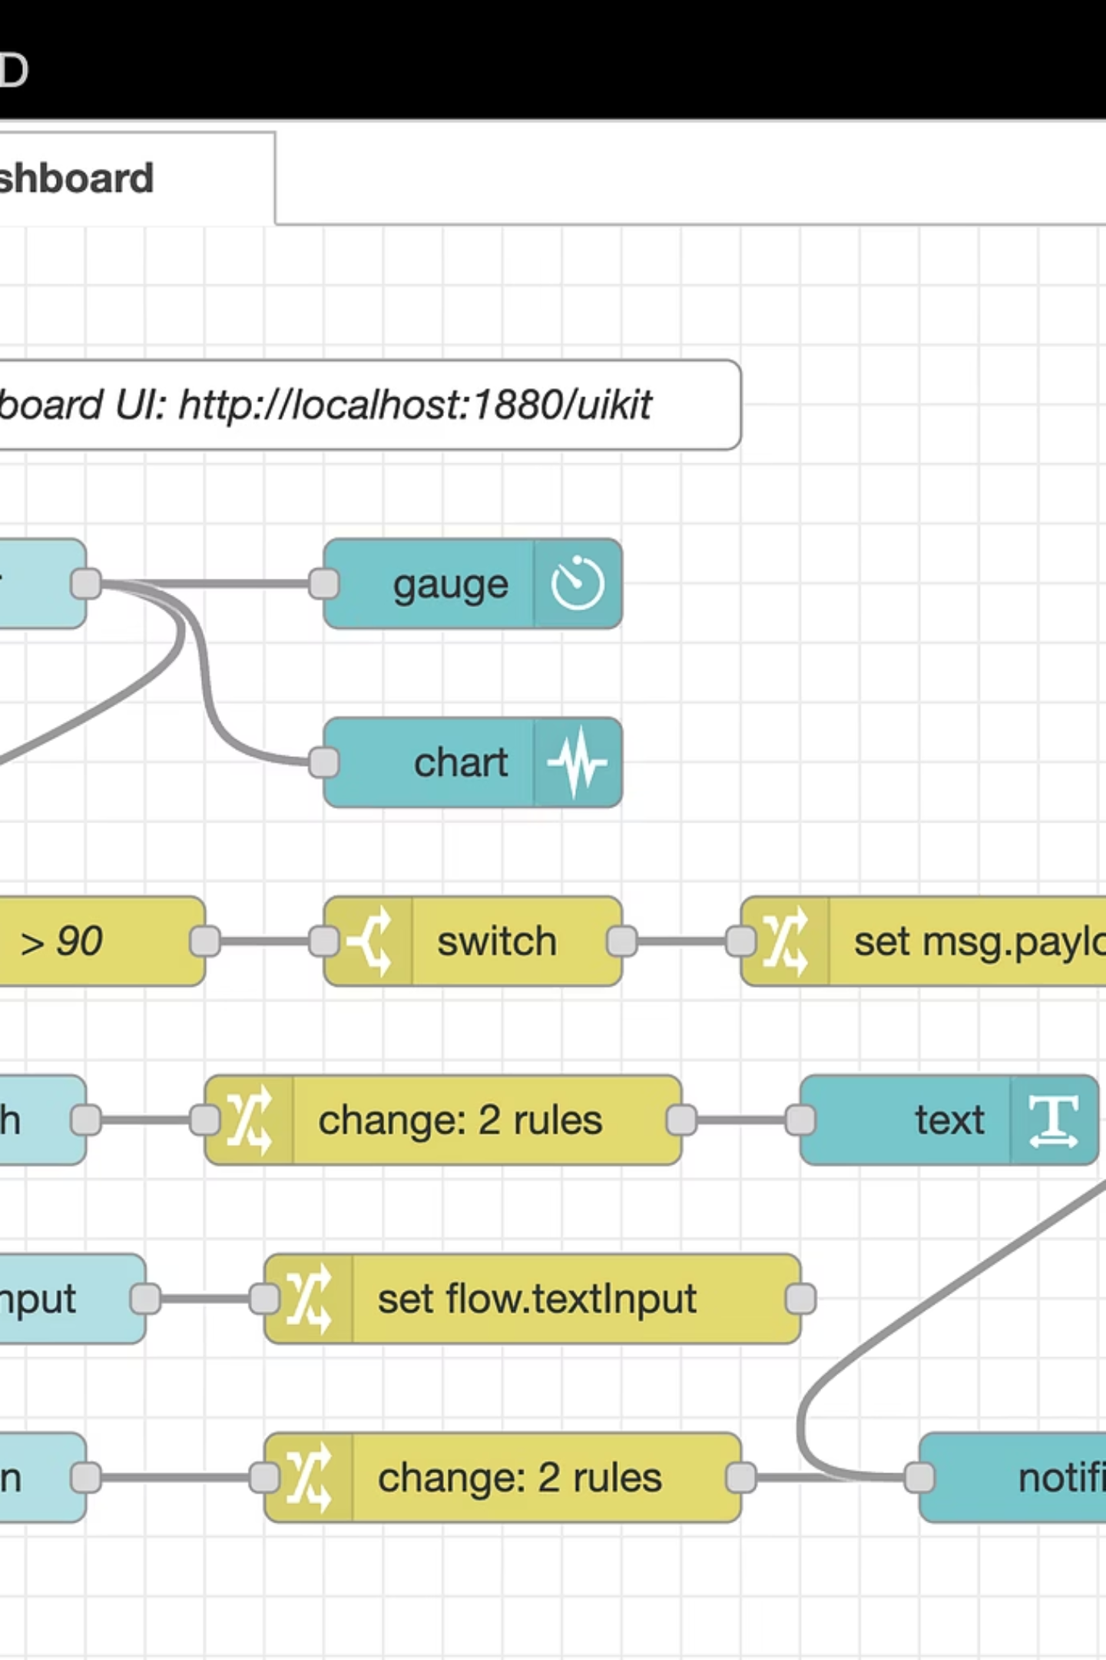
Propósito clave de Node-RED
Interconexión de servicios
Flujo de datos
Diseñado para conectar servicios externos: APIs meteorológicas, bases de datos, MQTT, análisis en la nube como IBM Watson.
Toma datos de una fuente externa y los escribe hacia un servicio destino, o conecta dos servicios en la nube entre sí.
No es lógica de control
Node-RED es un lenguaje de comunicación, no está diseñado para lógica de control compleja. Su fortaleza es la interconexión.

Slide 7




El Editor de Node-RED
El editor se divide en cuatro partes principales que trabajan conjuntamente para crear y gestionar flujos:
Espacio de Trabajo Principal
Paleta de Nodos
Donde residen y se interconectan los flujos. Toda la programación ocurre aquí.
Panel izquierdo con todos los nodos instalados, organizados en secciones plegables con buscador.
Panel Info y Depuración
Menú y Ajustes
Panel derecho con pestañas: Información del nodo seleccionado, Ayuda y mensajes de Debug.
Parte superior derecha: botón Deploy y menú para gestionar el tiempo de ejecución y la configuración.

Slide 8
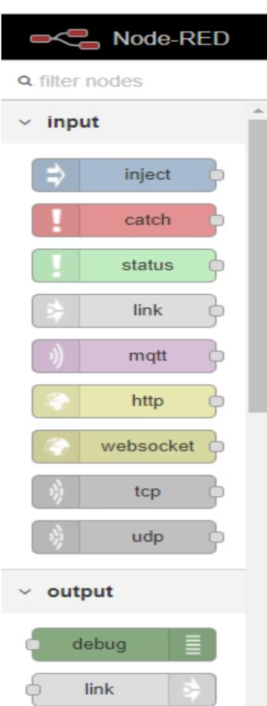
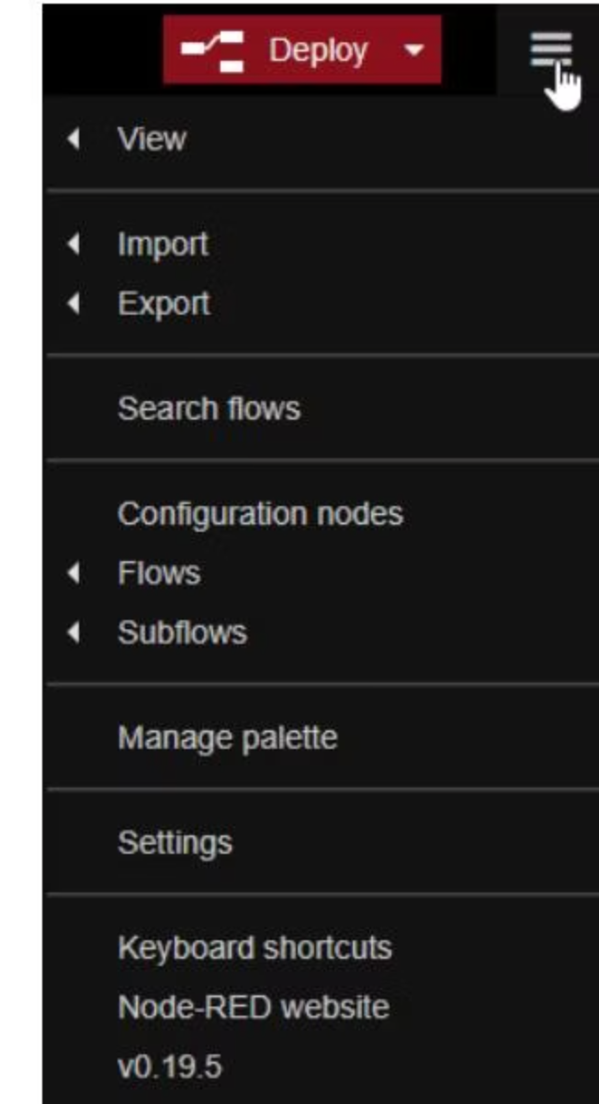
Paleta de Nodos y Espacio de Trabajo
Paleta de Nodos
Espacio de Trabajo y Menú
Arrastra nodos desde la paleta al espacio de trabajo para iniciar la lógica del programa. Es la forma más común de trabajar.
Haz clic izquierdo sobre un nodo para seleccionarlo. El menú superior derecho permite importar, exportar, gestionar la paleta y configurar ajustes.

Slide 9
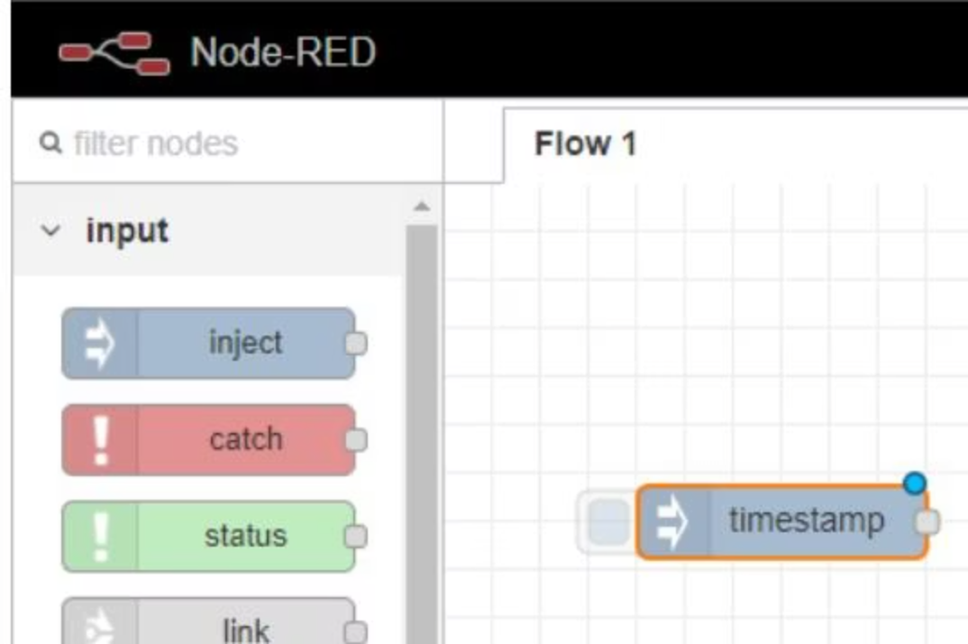
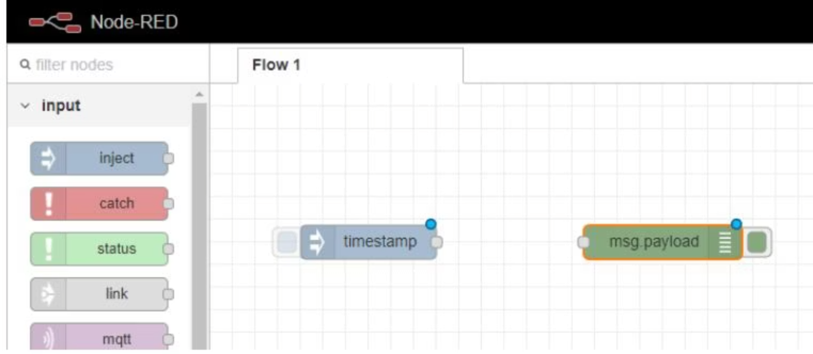
Creando Flujos con Nodos
Conecta un nodo inject (entrada) con un nodo debug (salida) para crear tu primer flujo. El nodo inject toma la marca de tiempo actual y la envía como msg.payload a través del puerto de salida.
Paso 1 — Arrastrar el nodo Inject
Paso 2 — Conectar con Debug
Arrastra un nodo debug y conéctalo al puerto de salida del nodo inject. Los nodos con círculo azul tienen cambios no desplegados.
Arrastra el nodo inject desde la paleta al espacio de trabajo principal.

Slide 10
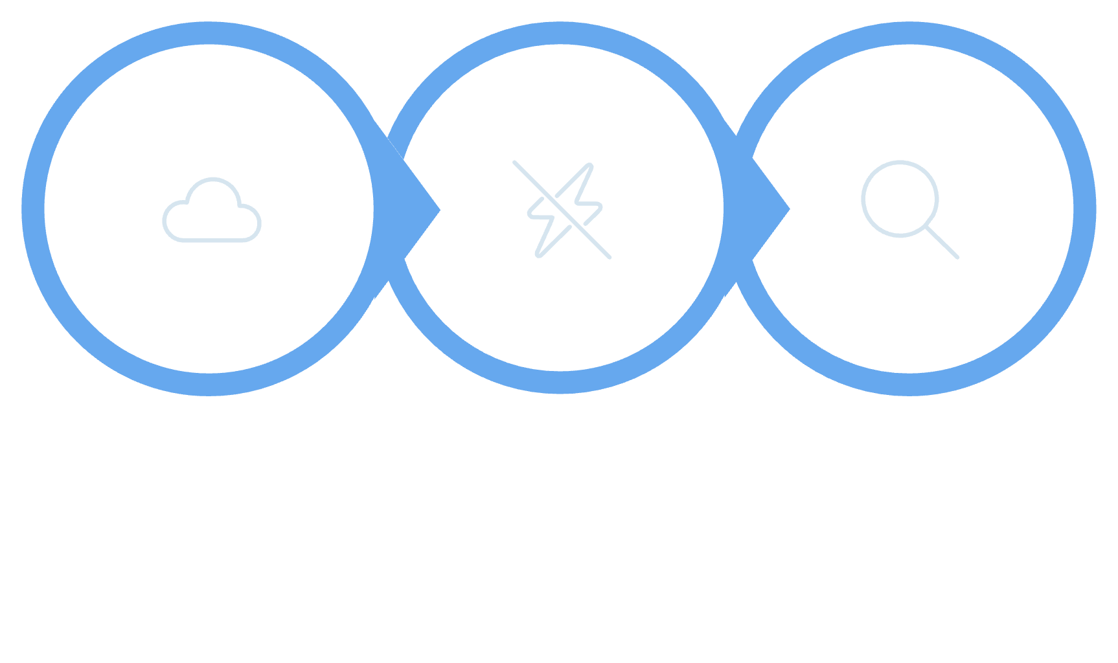
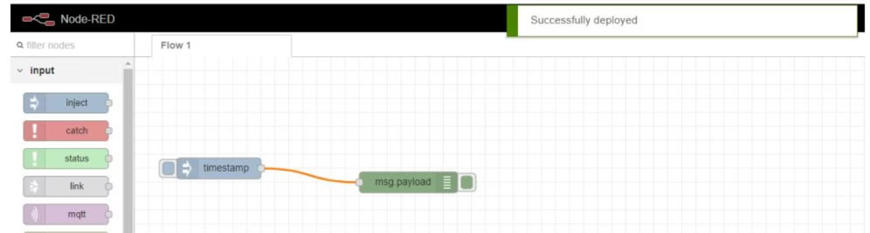
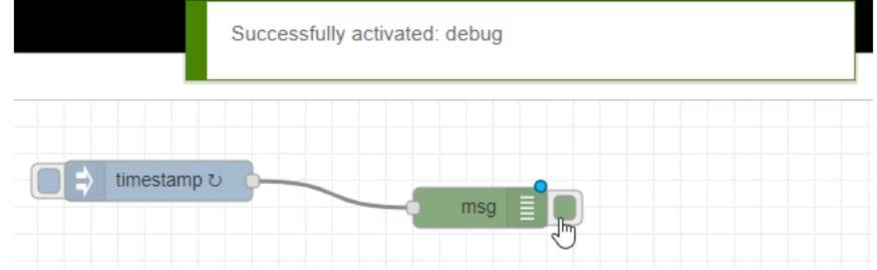
Probando un Flujo Sencillo
Deploy
Inyectar
Verificar
Desplegar el flujo
Activar el nodo Debug
Tras hacer clic en Deploy, el botón queda en gris y desaparecen los círculos azules sobre los nodos.
Si no ves mensajes, comprueba que el nodo debug esté activado mediante el botón de conmutación en su lado derecho.

Slide 11
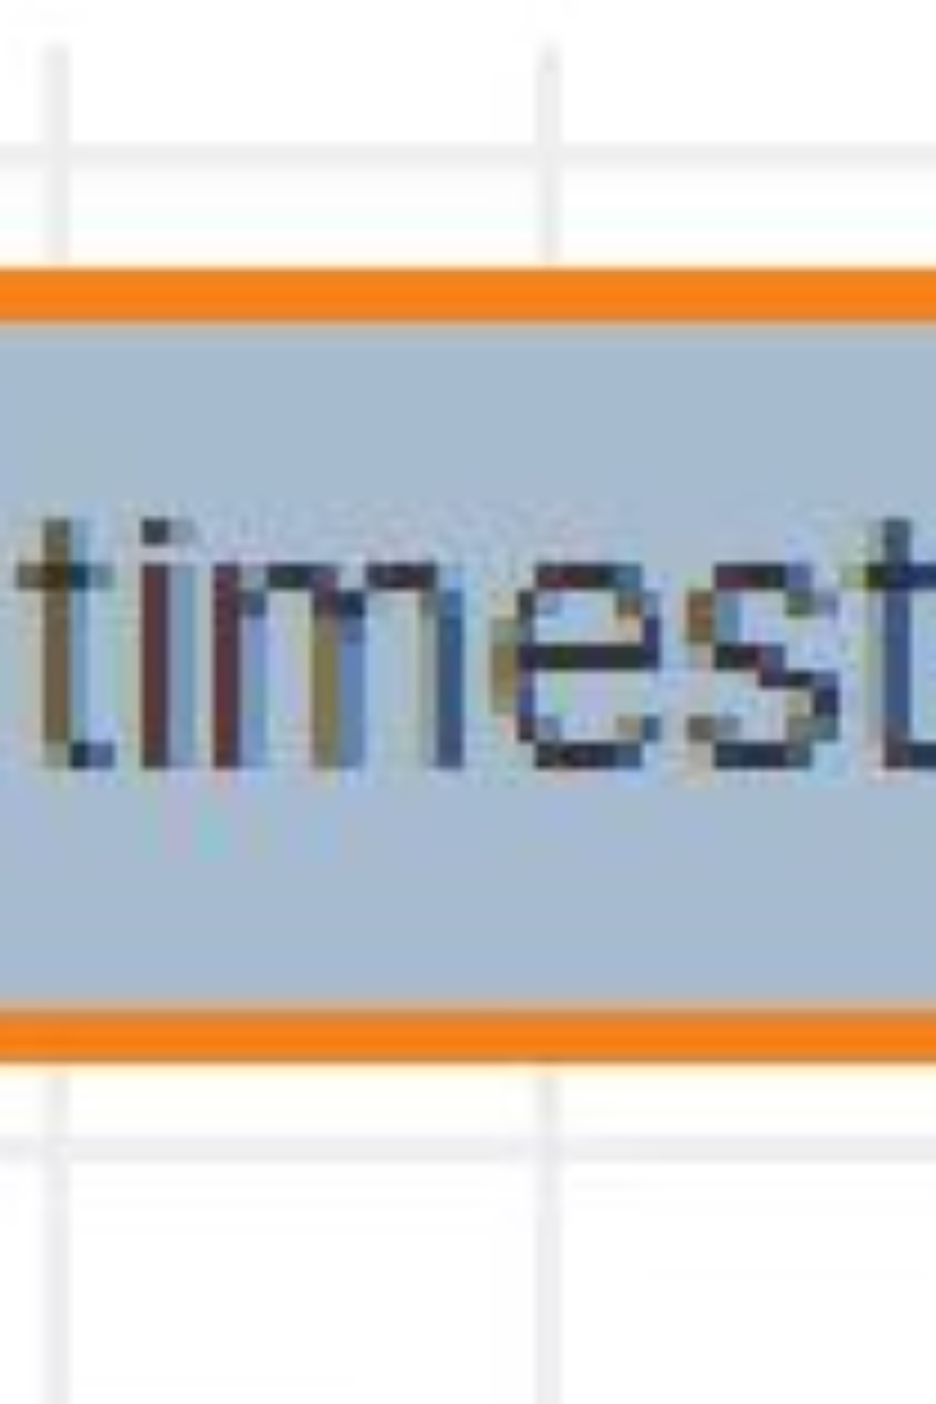
Cambiar la Configuración de un Nodo
Para automatizar la inyección, haz doble clic en el nodo inject para abrir sus propiedades. Configura:
Inyección automática al desplegar
1
Activa «Inject once after 0.1 seconds» para que el nodo se dispare justo tras el despliegue.
Intervalo de repetición
2
Configura Repeat → interval → every 30 minutes para obtener datos automáticamente cada media hora.
Confirmar con Done
3
Haz clic en Done. Aparecerá una flecha circular en el nodo indicando que está configurado para inyección automática.

Slide 12
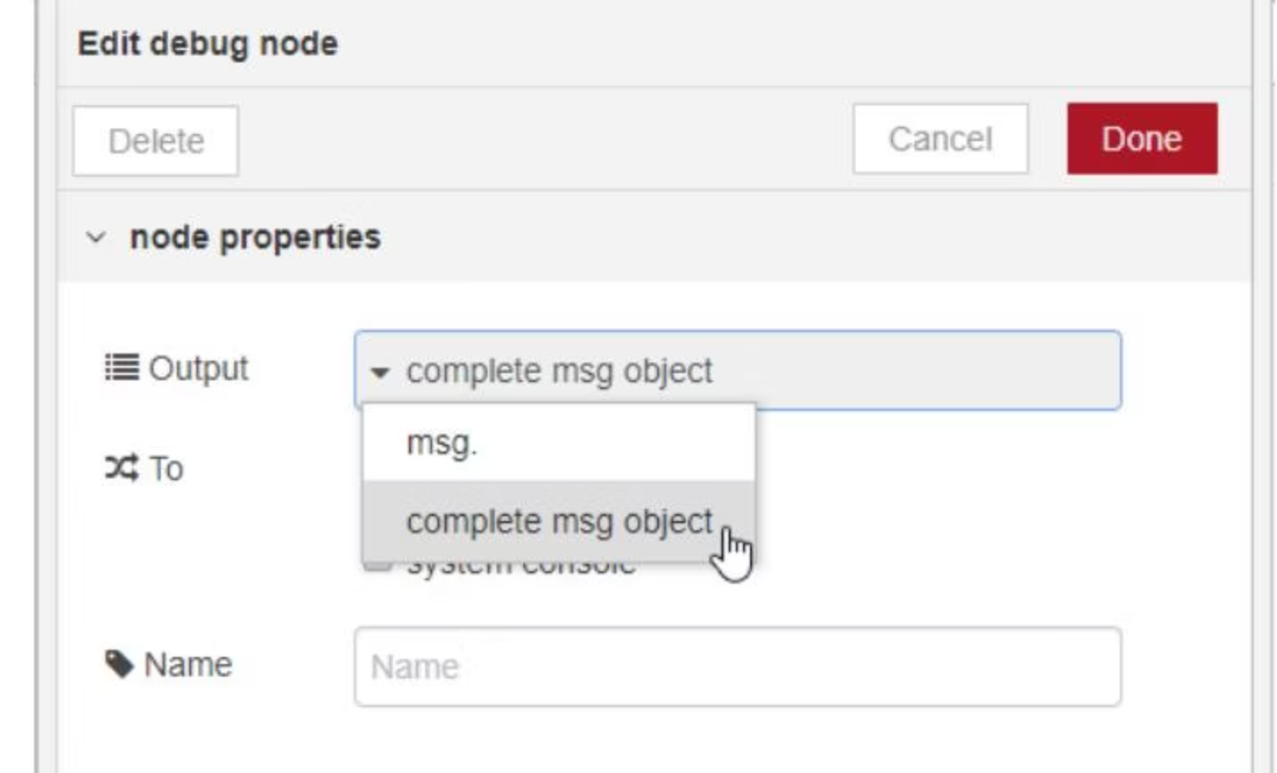

Configuración del Nodo de Depuración
Por defecto, el nodo debug solo muestra msg.payload. Para ver el objeto de mensaje completo, sigue estos pasos:
1
Doble clic en msg.payload
Abre el diálogo de edición del nodo debug.
2
Seleccionar «complete msg object»
En el menú desplegable Output, elige el objeto completo.
3
Deploy y verificar
Ahora verás _msgid, topic y payload en el panel.
Consejo: Muestra el mensaje completo durante el desarrollo. Propiedades como msg.topic o msg.error pueden ser críticas para tu proyecto.

Slide 13

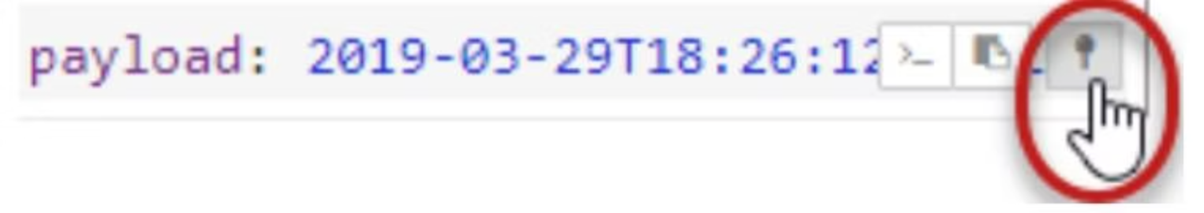
Características del Panel de Depuración y JSON
El panel de depuración detecta tipos de datos automáticamente: las cadenas aparecen en rojo con comillas, los números en azul sin marcas. Al hacer clic en el valor de la carga útil puedes alternar entre formato numérico, fecha ISO y hexadecimal.
Funciones del panel Debug
Ejemplo de objeto JSON completo
Fijar propiedades
{"topic":"",
"payload":1553883972799,
"_msgid":"f1bedf70.4580c"}
Ancla una propiedad al panel para no tener que expandir el objeto cada vez.
Copiar valor
Los pares clave:valor separados por comas y los dos puntos como separador hacen que JSON sea fácil de procesar para cualquier programa.
Copia el valor directamente al portapapeles con un clic.
Copiar ruta JSON
Copia la ruta completa al valor dentro del objeto JSON.

Slide 14
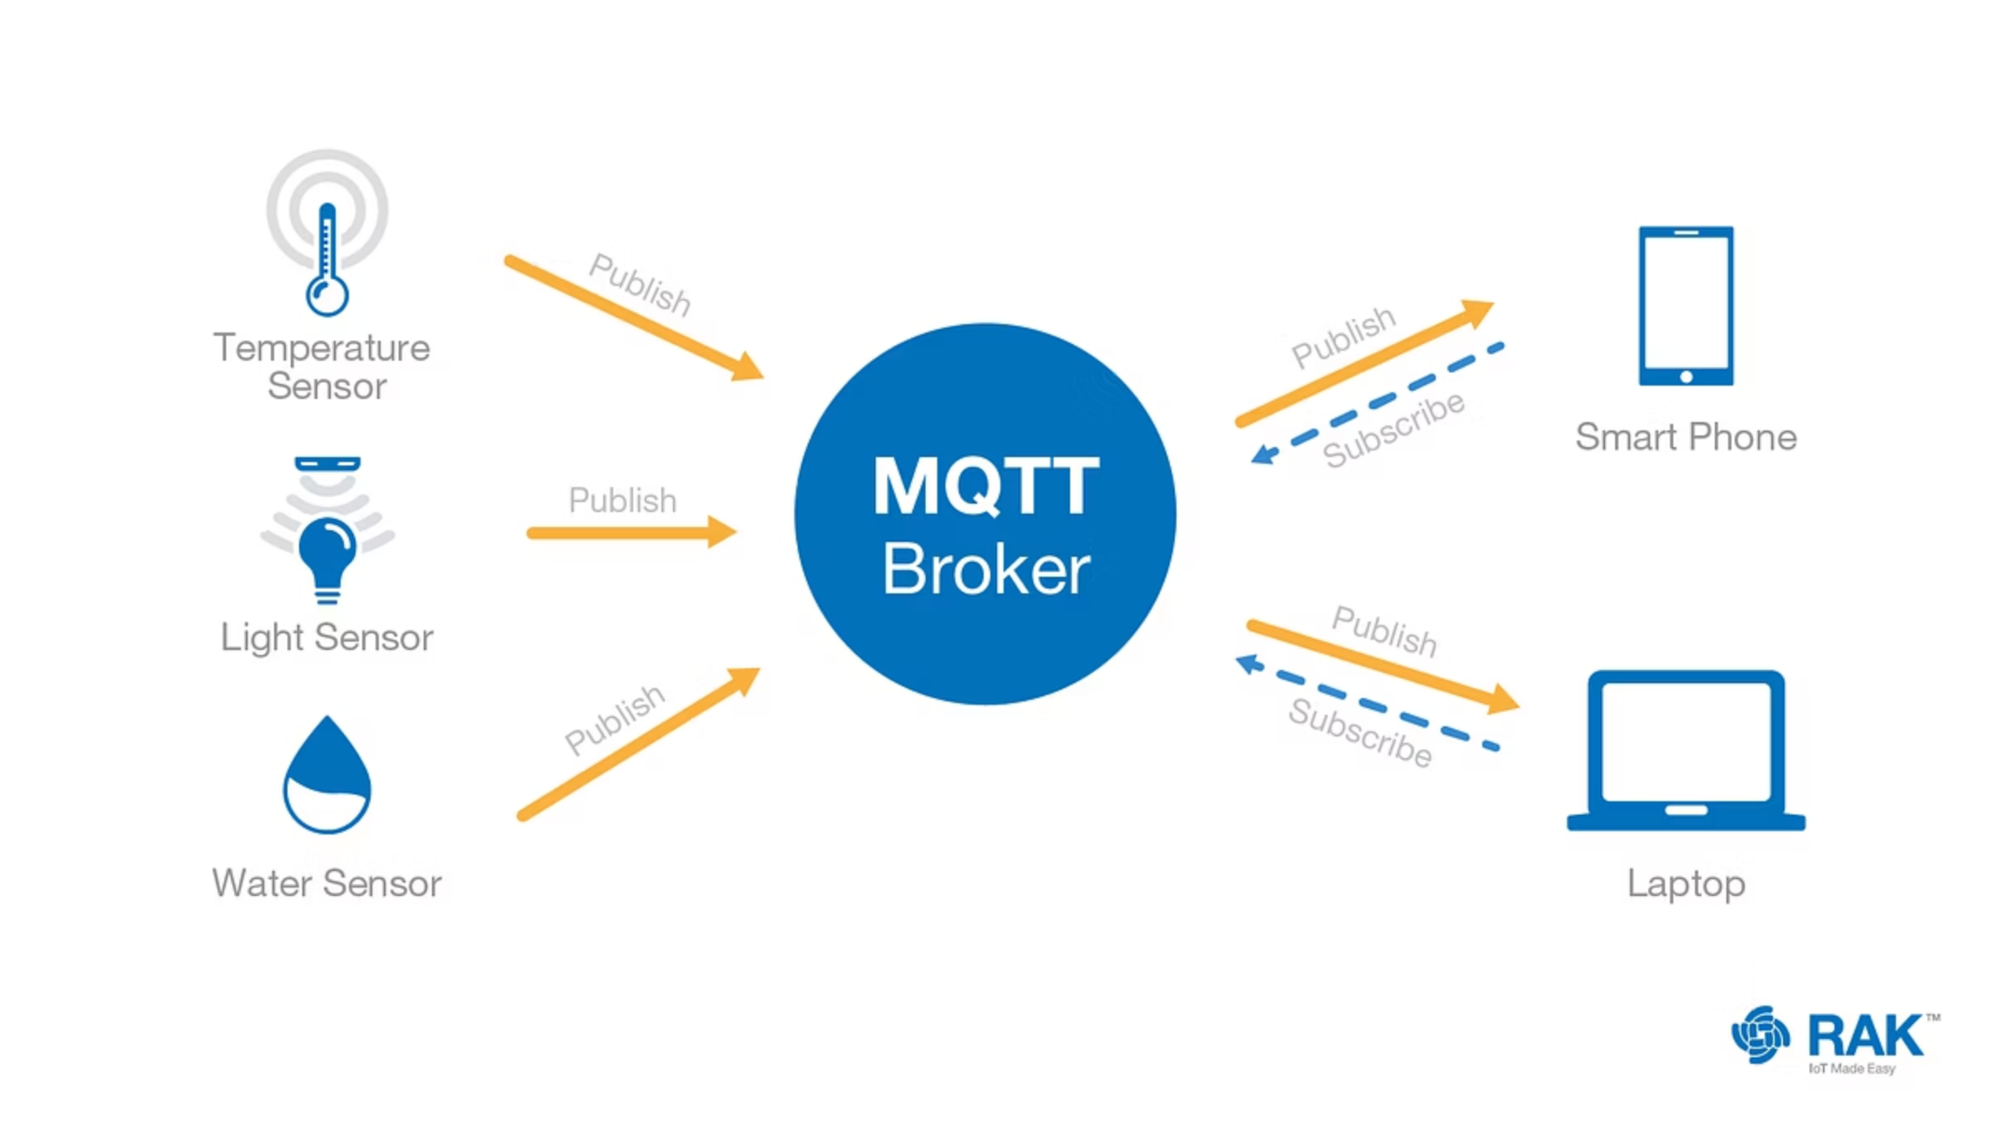




¿Qué es MQTT?
MQTT (MQ Telemetry Transport) es un protocolo de comunicación ligero basado en TCP/IP, diseñado específicamente para entornos con recursos limitados y redes de bajo ancho de banda. A diferencia de HTTP, mantiene la conexión abierta y la reutiliza, eliminando la sobrecarga de abrir y cerrar conexiones en cada mensaje.
Mensajería M2M
TCP/IP persistente
Protocolo de tipo message queue orientado a comunicación máquina a máquina (M2M). Los mensajes viajan de forma asíncrona sin necesidad de que emisor y receptor estén activos al mismo tiempo.
Cada cliente abre una única conexión TCP con el broker y la mantiene activa. Esto reduce drásticamente la latencia y el consumo comparado con protocolos basados en petición-respuesta.
Extremadamente ligero
Tolerante a redes inestables
Las cabeceras de los mensajes pueden ser de tan solo 2 bytes. Diseñado para funcionar en microcontroladores, sensores y dispositivos con poca memoria y CPU.
Funciona bien en conexiones lentas, intermitentes o con pérdidas de paquetes. Ideal para redes inalámbricas, móviles o satelitales.

Slide 15
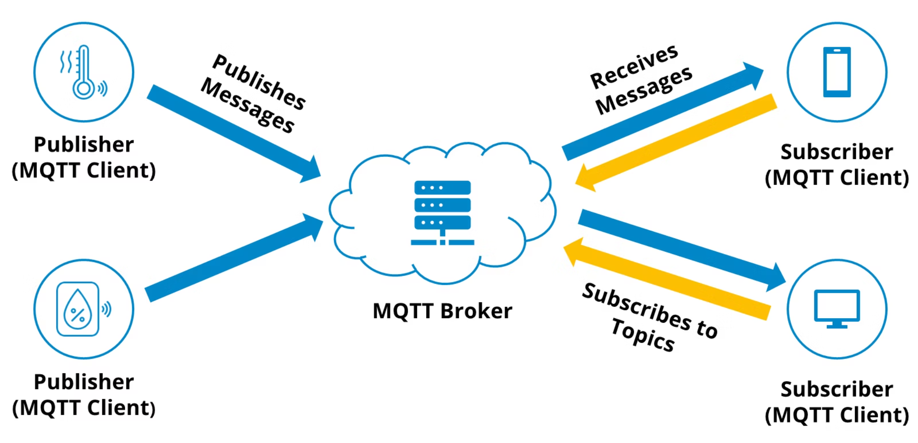

¿Cómo funciona MQTT?
MQTT usa un patrón publicador/suscriptor (pub-sub) donde todos los dispositivos se comunican a través de un servidor central llamado broker. Los mensajes se organizan en topics jerárquicos que actúan como canales de distribución.

Slide 16
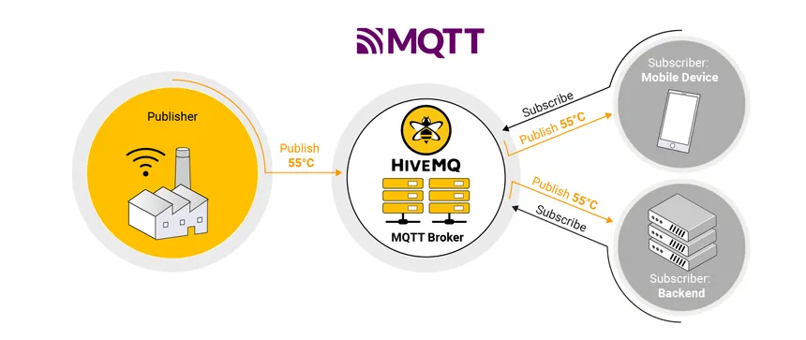

El Broker: corazón del sistema
El ciclo de mensajes
Recibe todos los mensajes de los publicadores
Filtra y reenvía cada mensaje a los suscriptores del topic correspondiente
Mantiene el registro de clientes conectados y sus suscripciones
Gestiona la conexión TCP/IP persistente con cada cliente (puerto 1883 / 8883 TLS)
Puede manejar miles de conexiones simultáneas
01
CONNECT:
El cliente se conecta al broker con sus credenciales → broker responde CONNACK
02
SUBSCRIBE:
El cliente se suscribe a uno o varios topics → broker responde SUBACK
03
PUBLISH:
Un publicador envía un mensaje con topic + payload → broker lo distribuye
04
DISCONNECT:
El cliente cierra la sesión limpiamente enviando DISCONNECT
¿Te suena de algo?
Si has trabajado con RabbitMQ, el funcionamiento de MQTT te resultará muy familiar. Ambos protocolos mantienen una conexión TCP persistente con el broker, y los clientes se comunican a través de ella sin necesidad de reconectarse en cada mensaje. La diferencia principal está en el enfoque: RabbitMQ usa exchanges y colas con enrutamiento complejo, mientras que MQTT simplifica todo a topics jerárquicos. Misma filosofía de conexión, distinto nivel de complejidad.

Slide 17
Estructura de Mensajes y Topics
Cada mensaje MQTT consta de 3 partes bien definidas que garantizan su ligereza y eficiencia. Además, los topics permiten filtrar y enrutar mensajes con gran flexibilidad.
Las 3 partes de un mensaje
Topics y comodines
Los topics se organizan jerárquicamente (ej: casa/salon/temperatura). MQTT permite usar comodines para suscripciones flexibles:
Cabecera Fija (Fixed Header)
Obligatoria, ocupa 2-5 bytes. Contiene el código de control (tipo de mensaje) y la longitud del paquete.
+ (más): representa un solo nivel. Ej: iabd2425/+/led captura iabd2425/esp32/led o iabd2425/sensor/led
# (almohadilla): representa múltiples niveles al final. Ej: iabd2425/# captura cualquier topic que empiece por iabd2425/
Todos los suscriptores con topic coincidente reciben el mensaje (no hay distribución selectiva)
Cabecera Variable (Optional Header)
Opcional. Contiene información adicional necesaria en ciertos mensajes o situaciones.
Contenido (Payload)
El contenido real del mensaje. Máximo teórico 256 MB, aunque en la práctica suele limitarse a 2-4 kB.

Slide 18
Calidad de Servicio (QoS)
MQTT dispone de un mecanismo de calidad del servicio (QoS) para gestionar la robustez del envío de mensajes ante fallos de conectividad. A mayor nivel de QoS, mayor fiabilidad pero también mayor carga en el sistema.
QoS 0 — At most once
QoS 1 — At least once
QoS 2 — Exactly once
El mensaje se envía una única vez sin acuse de recibo. Si se pierde en el camino, no se reenvía. Mínima carga, máxima velocidad.
El mensaje se reenvía hasta recibir confirmación PUBACK del broker. Garantiza entrega mínima de una vez, pero puede generar duplicados.
Garantiza entrega exactamente una vez mediante un handshake de 4 pasos: PUBLISH → PUBREC → PUBREL → PUBCOMP. Máxima fiabilidad, mayor carga.
El nivel de QoS se configura en el cliente (publicador y suscriptor) según las necesidades de fiabilidad del sistema.

Slide 19
Retención, Seguridad y Ventajas
Retención de Mensajes
Seguridad
Ventajas clave
El broker puede almacenar el último mensaje publicado en un topic con el flag de retención activado.
MQTT ofrece varias capas de seguridad adaptables a las capacidades del dispositivo:
Sencillez y ligereza: ideal para dispositivos de escasa potencia
Bajo consumo energético: perfecto para dispositivos 24/7 o con batería
Ancho de banda mínimo: funciona bien en redes inalámbricas o con problemas de calidad
Escalabilidad y asincronismo gracias al patrón pub/sub
Seguridad y QoS configurables según necesidades
Solución madura, testada y consolidada: robustez y fiabilidad garantizadas
Transporte cifrado mediante SSL/TLS (puerto 8883)
Autenticación por usuario y contraseña (texto plano en muchos casos)
Autenticación mediante certificado digital
Posibilidad de conexiones anónimas (sin autenticación)
Nota: SSL/TLS puede suponer carga importante en dispositivos IoT de baja potencia
Mensaje retenido: el broker lo guarda cuando se publica con flag de retención
Nuevos suscriptores reciben automáticamente el último mensaje retenido al conectarse
Útil para conocer el estado actual de un dispositivo sin esperar a una nueva publicación

